Slide 1
касперский Евгений Валентинович
Работу выполнили студентки
15 группы: В.Трегуб и Т. Клычкова

Slide 2
биография
Евгений Валентинович Касперский родился в Новороссийске 4 октября в 1965 года. Евгений был единственным ребенком в семье. Родители мальчика не имели отношения к программированию. Отец работал инженером-конструктором цементных заводов, мать – историком-архивистом.
Евгений учился в подмосковной школе города Долгопрудный. С детства Евгений проявлял интерес к математике. Интерес этот с радостью поддержала мать мальчика, покупая ребенку специальные книги. Кроме того, Касперский посещал спецкурс по математике.
Учеба в школе и самообразование дали блестящий результат в 1980 году. Евгений выигрывает математическую олимпиаду, и мальчика зачисляют в физико-математическую школу-интернат имени А.Н.Колмогорова при МГУ.
В 1987 году парень оканчивает Высшую школу КГБ и получает специальность "инженер-математик".

Slide 3
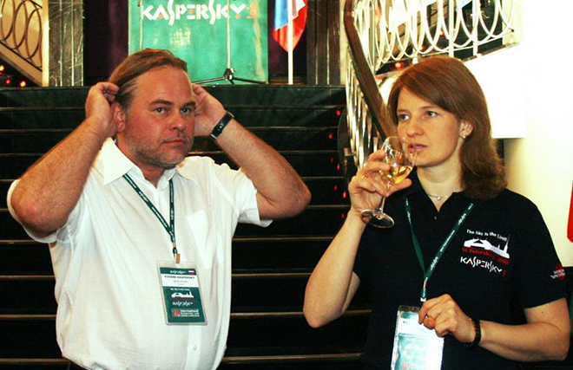
Женат Евгений Валентинович был 2 раза. Первая жена - Наталья Касперская, соучредитель "Лаборатории". Супруги развелись в 1998 году. По словам Касперского, вскоре после развода программист женился на китаянке. После первого брака осталось два сына Максим и Иван, дети выросли в билингвистической среде и свободно говорят на русском и китайском языках. Старший сын Максим не вдохновился работой отца, выбрав географический факультет МГУ.
Среди увлечений Евгения Валентиновича - занятия горнолыжным спортом, походы, байдарки, фотография и гонки. Программист любит экстремальные виды спорта, несмотря на возраст и неспортивное телосложение. Касперский следит за гонками Формулы-1 и даже сотрудничает с Ferrari.
Увлечение лыжами привело к знакомству Касперского со второй женой.
Состояние Касперского в 2016 году оценивалось в $1,1 млрд. В списке богатейших бизнесменов России, согласно рейтингу Forbes, Касперский занимает 86 место.

Slide 4
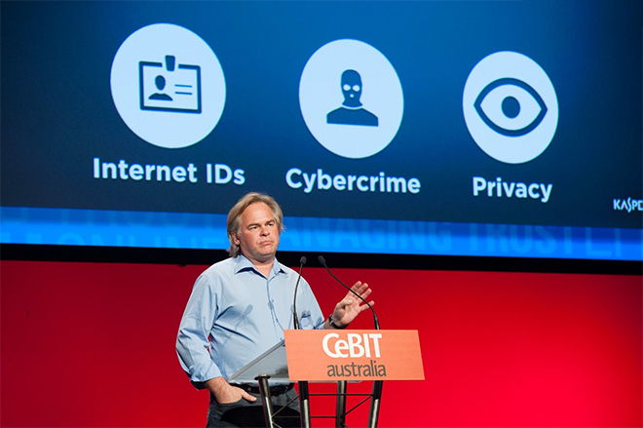
Сфера деятельности.
Научные достижения.
Евгений Касперский – российский компьютерный гений, человек-бренд, милллиардер, программист, эксперт в информационной безопасности, создавший международную компанию «Лаборатория Касперского», которая занимается IT-безопасностью, имеет более 30 региональных представителей и продает ПО более, чем в 200 странах.
Евгений – основной владелец и директор «Лаборатории», член Организации исследователей компьютерных вирусов. Касперский регулярно выпускает статьи и обзоры о вирусах.

Slide 5
История успеха Касперского не была одномоментной, на протяжение десяти лет программист зарекомендовывал свое имя проектами в сфере антивирусной защиты ОС до того, как организовал собственный именной бизнес.
В 1989 году Евгений Валентинович разрабатывает утилиту для лечения системы от вируса Cascade.
Процесс создания утилит заинтересовал программиста, и Евгений углубился в работу. Уже в 1991 году Касперский занят в Центре информационных технологий КАМИ. Там Касперский возглавляет группу специалистов узкой направленности, которые занимаются разработкой "лекарств" от компьютерных вирусов.
В 1992 году программисты во главе с Евгением Валентиновичем представляют первый продукт - AVP в версии 1.0. Тестовая лаборатория университета в Гамбурге подтверждает качество программы в 1994. Так продукт Касперского зарабатывает первую международную популярность. Работой группы заинтересовались зарубежные компании.

Slide 6
"Лаборатория Касперского"
В 1997 году российский программист делает большой шаг на пути к успеху - появляется "Лаборатория Касперского". Евгений Валентинович с коллегами создают компанию. Касперский не хотел выделять свое имя, но на этом настояла жена. Наталья Касперская также вошла в число соучредителей новой компании.
В этом же году появляется интернет-портал, запущенный «Лабораторией Касперского» - SecureList, который представляет собой энциклопедию вирусов, уязвимостей, ошибок и зловредных объектов. Портал периодически обновляется, имеет русско- и англоязычную страницы, развивается и работает по настоящий момент.
В 2000 году фамилию создателя обретает детище компании AVP. Под этим названием известен продукт и сейчас - "антивирус Касперского". До 2007 года Евгений Валентинович руководит исследованиями, а затем занимает пост генерального директора. Сегодня главный офис Лаборатории находится в Санкт-Петербурге.
Касперский - один из известнейших мировых специалистов в сфере информационной безопасности и антивирусной защиты.

Slide 7
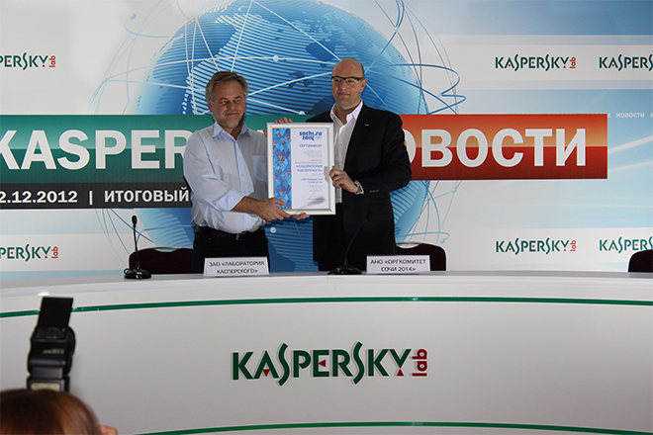

Slide 8
Заключение.
Евгений Валентинович - автор многочисленных статей и обзоров, охотно выступает на семинарах, делится опытом на конференциях в РФ и за границей.
Компания Касперского сотрудничает с правоохранителями. В июне 2016 «Лаборатория Касперского» сыграла ключевую роль в поиске 50 хакеров из группы Lurk.

Slide 9
Спасибо за внимание!!!

